Slide 1
Reporting
Report Controls
Asst.Prof.Dr.Derya BİRANT
329 - Windows Programming

Slide 2
İçerik
1
Raporlama Nedir?
2
Visual Studio ile Raporlama
3
Report Bileşeni
4
Örnek Raporlar

Slide 3
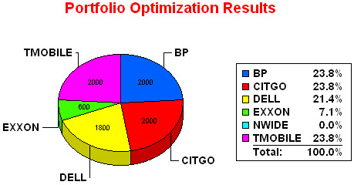
Raporlama Nedir?
Raporlama işlemi yazılımların başarılı olmasında kilit rol oynayan öğelerden birisidir.
Kullanıcı bir yazılımdan herhangi bir şekilde sağlıklı bir rapor alabilmesi kaçınılmazdır.
Yazılım geliştirme araçları çeşitli raporlama teknolojileri sunmaktadır.

Slide 4
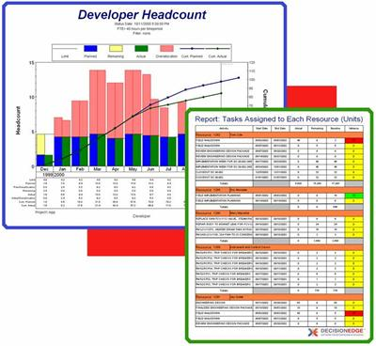
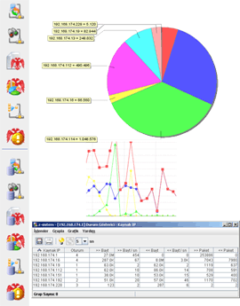
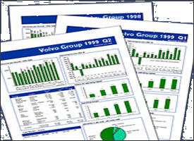
Örnek Raporlar

Slide 5
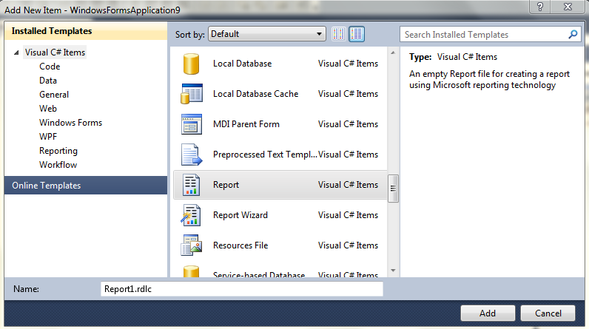
Visual Studio ile Raporlama
Visual Studio yazılım geliştirme ortamında raporlamayı sağlayan araç Report’tur.
Project → Add New Item...

Slide 6
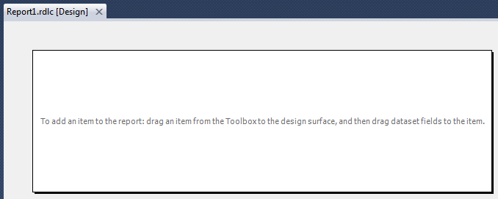
Visual Studio ile Raporlama
Oluşturulan raporların uzantıları *.rdlc dir.
(Report Definition Language Client-side)

Slide 7
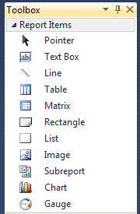
Visual Studio ile Raporlama
Raporlama ile ilgili kullanılabilecek araçlar:
  TextBox
  Line
  Table
  Matrix
  Rectangle
  List
  Image
  Subreport
  Chart
  Gauge

Slide 8
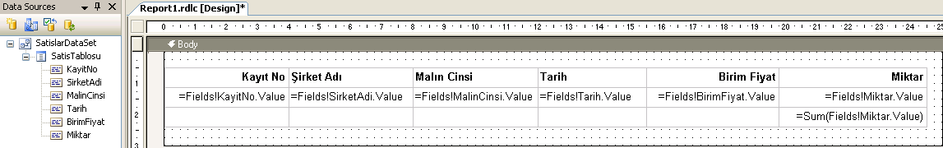
Visual Studio ile Raporlama
Örneğin: Bir ToolBox’dan bir Tablo bileşenine Data Source’dan tablo alanları sürüklenerek rapor oluşturulabilir.

Slide 9
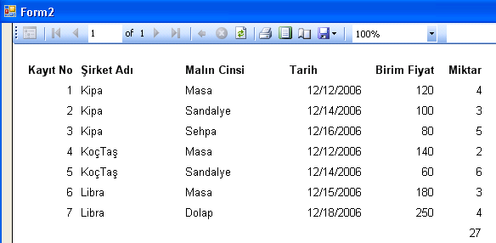
Visual Studio ile Raporlama
Hazırlanan *.rdlc uzantılı raporu windows uygulamasında görüntülemek için ReportViewer bileşeni kullanılır.

Slide 10
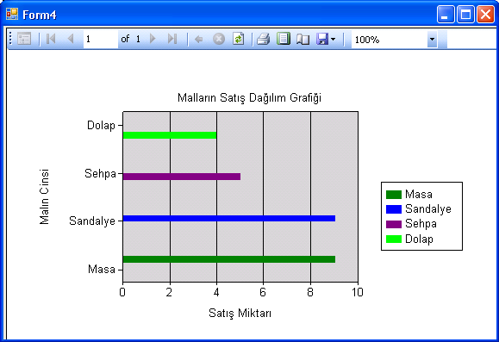
Visual Studio ile Raporlama
Örneğin: Bir ToolBox’dan bir Chart bileşeni kullanılarak çeşitli grafikler çizilebilir.

Slide 11
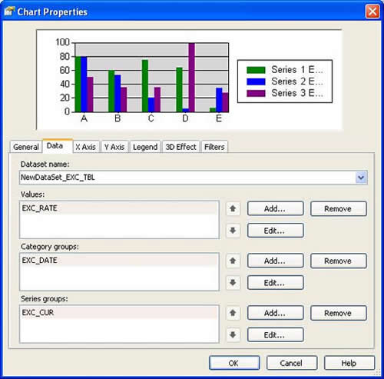
Visual Studio ile Raporlama
Oluşturulan grafiklerin özellikleri değiştirilebilir.

Slide 12
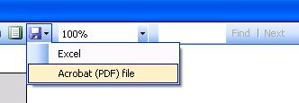
Visual Studio ile Raporlama
Raporların üst kısımında bulunan araç çubuğu ile
  Rapor içerisinde arama yapmak
  Raporu yazıcıdan çıkartmak
  Raporu PDF yada Excel olarak kaydetmek
  Raporu büyültüp küçültmek
  ...
mümkündür.

Slide 13
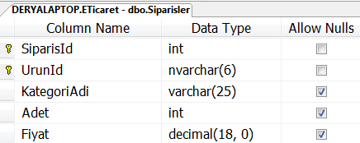
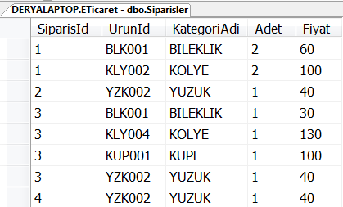
Adım 1
Siparisler Tablosu hazırlama

Slide 14
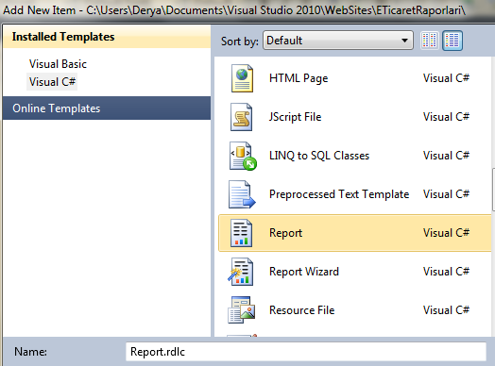
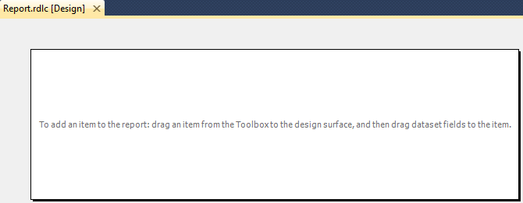
Adım 2
Projeye yeni Report ekle

Slide 15
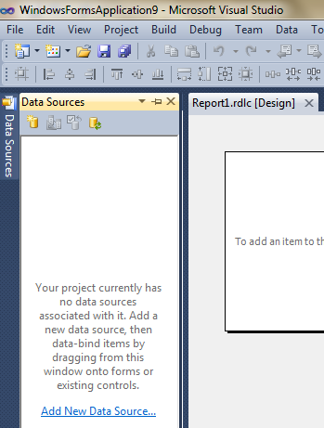
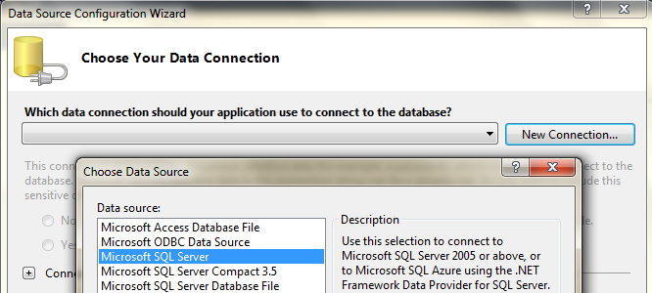
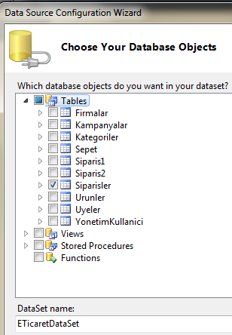
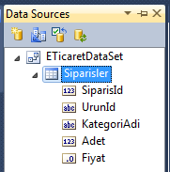
Adım 3
"Add New DataSource" kısmından tabloya bağlantı kur.
"New Connection" seçilmelidir.
"Siparisler " tablosu seçilmelidir.

Slide 16
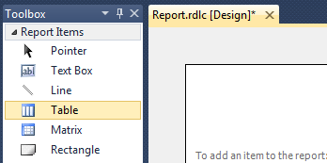
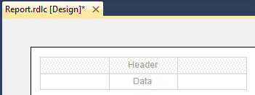
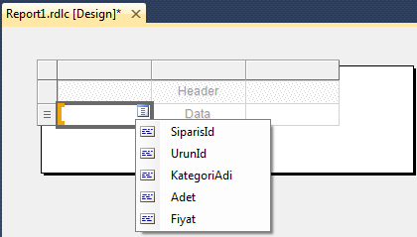
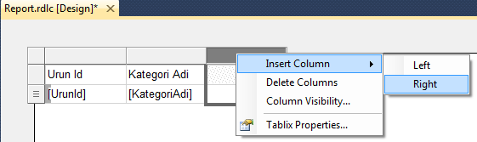

Adım 4
Toolbox kısmından Report kısmına Table bileşeni sürüklenmelidir.
Görüntülenmesi istenen alanlar Table bileşeninden seçilmelidir
Tabloya yeni kolonlar eklenebilir.

Slide 17
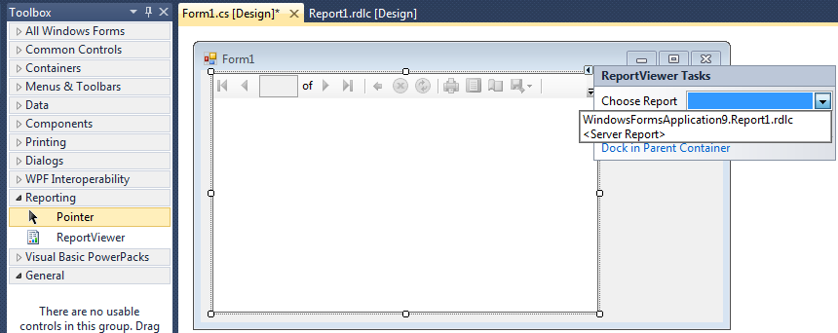
Adım 5
Form1’e ToolBox kısmından ReportViewer bileşeni sürüklenmelidir.
"Choose Report" kısmından daha önce oluşturduğumuz Report1.rdlc bağlanmalıdır.

Slide 18
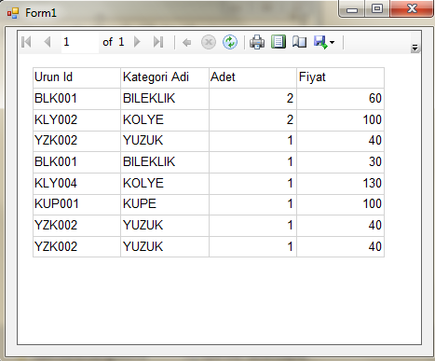
Adım 6
Program çalıştırılarak rapor görüntülenir.

Slide 19
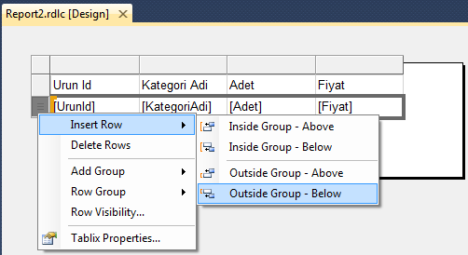
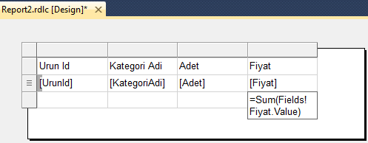
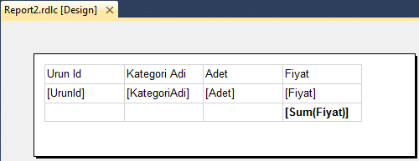
Adım 7
Tüm fiyatların toplamını yazdırtmak için yeni satır ekle
Yeni açılan satıra =Sum(Fields!Fiyat.Value) yazılmalıdır.

Slide 20
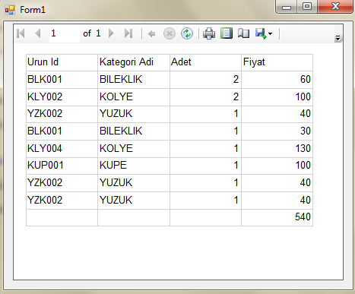
Adım 8
Program çalıştırıldığında Toplam fiyat görünecektir.

Slide 21
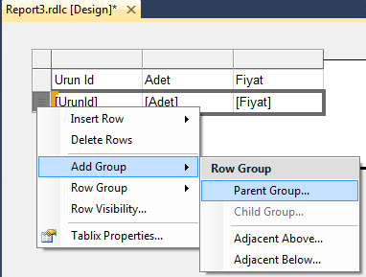
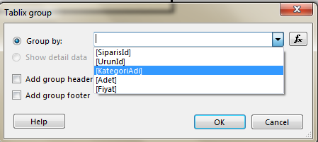
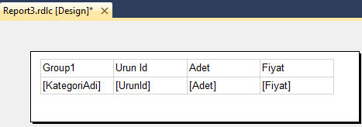
Adım 9
Kategorilere göre grup yapmak için

Slide 22
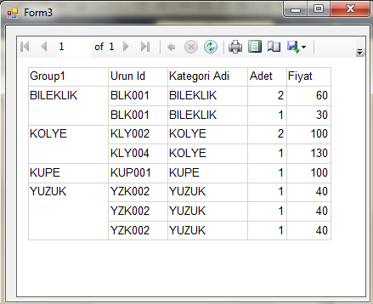
Adım 10
Program çalıştırıldığında Kategoriler gruplanmış olarak gösterilecektir.

Slide 23
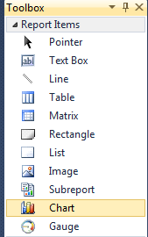
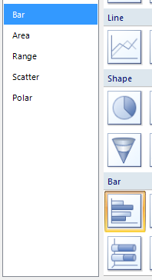
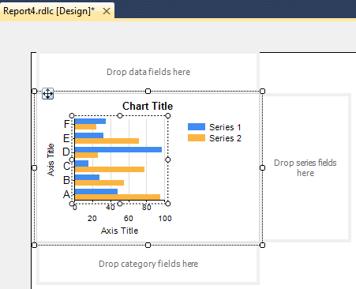
Adım 11
Grafik (bar chart, pie chart vb.) çizmek için Report formuna Chart bileşeni sürüklenmeli ve grafik tipi seçilmelidir.

Slide 24
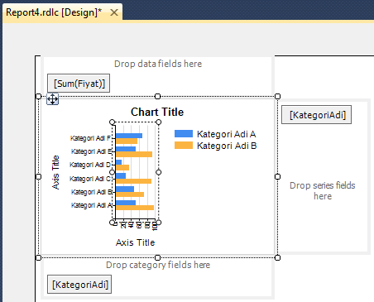
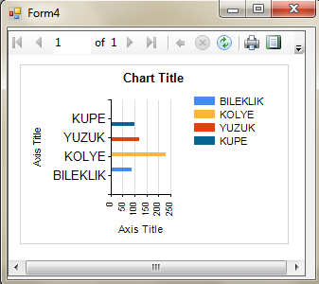
Adım 12
Kategori bazında toplam satışları bulmak için
KategoriAdi → Series Field ve Category Field
Fiyat → Data Field
kısmında seçilmelidir.
Tasarım Görünümü
Program Çalışırken

Slide 25
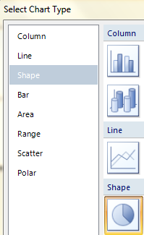
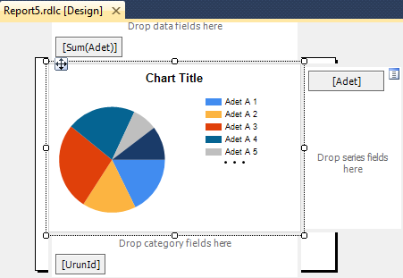
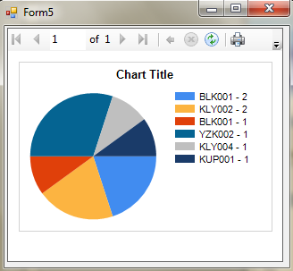
Adım 14
Ürünlerin adet olarak satışlardaki dağılımını Pie chart olarak göstermek

Slide 26
See you next week!
Asst.Prof.Dr.Derya BİRANT
329 - Windows Programming

